Slide 1
Design como escrita, formato como alfabeto no espaço numérico

Slide 2
Por que o conceito de Design é central na sociedade contemporânea?

Slide 3
Organização da narrativa em “Realizar Saque” em um caixa eletrônico. O formato da descrição contínua seria o seguinte:
Este caso de uso inicia quando o Cliente chega ao caixa eletrônico e insere seu cartão. O Sistema requisita a senha do Cliente. Após o Cliente fornecer sua senha e esta ser validada, o Sistema exibe as opções de operações possíveis (...)

Slide 4
Formato de descrição numerada:
1) Cliente insere seu cartão no caixa eletrônico. 2) Sistema apresenta solicitação de senha. 3) Cliente digita senha. 4) Sistema valida a senha e exibe menu de operações disponíveis. (...)

Slide 5
E, por fim, o formato tabular , no qual “(...) a seqüência de interações entre o ator e o sistema é particionada em duas colunas de uma tabela.”
Cliente | Sistema
Insere seu cartão no caixa eletrônico. Digita senha. | Apresenta solicitação de senha. Valida senha e exibe menu de operações possíveis. (...)

Slide 6
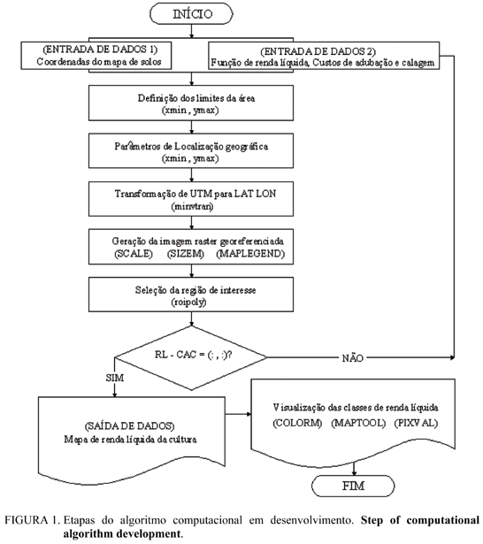
Sistema de informação geográfica para mapeamento da renda líquida aplicado no planejamento da agricultura irrigada

Slide 7
Esta interação deve ser desenhada, planejada, projetada: o significado mesmo do termo “design”

Slide 8
DE-SIGNAR
O Design é intencional. “Tramar”, “simular”, “projetar”, “esquematizar”, “configurar”, “proceder de forma estratégica”. (Etimologia por Flusser – p. 181)

Slide 9
“A forma do mundo criada pelo homem é design. Design é, portanto, um termo que carrega mais que uma fortíssima carga de conceito: é o nome próprio do que em filosofia chamamos conceito. Conceito que, por sua vez, fez-se o mundo, ordem concreta, realidade”.
(Marcia Tiburi – resenha “O mundo codificado”)

Slide 10
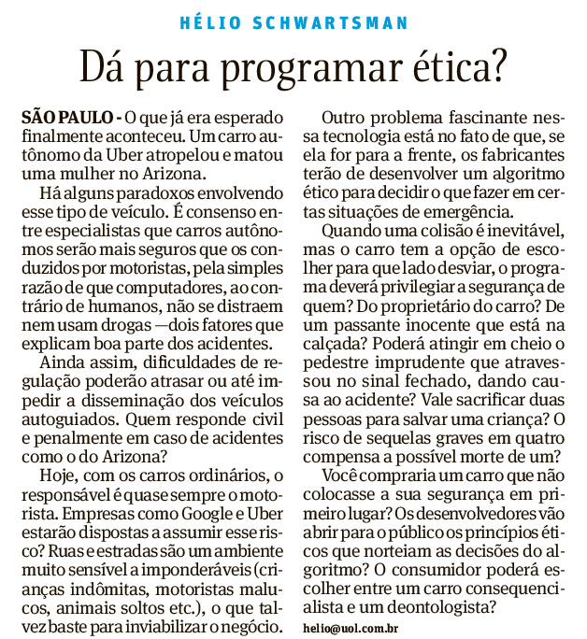
21/3/2018

Slide 11
Este desenho / conceito pode ser apreendido / concebido com o pensamento diagramático: pensar processos, fluxos, e não produtos ou ações isoladas.

Slide 12
GRIN Techonologies
- Genetic;
- Robotics;
Information;
Nano processes.

Slide 13
O formato se opõe à narrativa?
Michel Serres – Ramos (2008)

Slide 14
Formato é “algo cuja repetição formula uma lei; uma medida generalizada que reúne o conjunto dessas unidades”.

Slide 15
“O formato diz respeito a homens e coisas, à natureza e à cultura, assim como o acontecimento, que é seu oposto. Se alguém adivinhar rapidamente o poder que o acontecimento propicia, poderá também perceber seus inconvenientes. Preservar a uniformidade do mensurável certamente permite a eficácia, uma vez que elimina qualquer acidente, mas exclui o acontecimento e impede a novidade. Exemplos: os programas de TV recortam as imagens em ritmo rápido, avaliam o limiar de intensidade das catástrofes, o número de convidados, a personalidade do animador, etc.

Slide 16
Nenhuma notícia real ultrapassará essa rigidez (...) O formato prospera sem inventar, imita sem inovar”.

Slide 17
Formato como condição para a escrita digital na forma cultural de bases de dados a partir dos textos digitais - aplicativos/programas, games, hipermídia, RSS (agregadores), realidade aumentada, redes sociais, blogs, crowdsourcing, wikis, geolocalização e georeferenciamento, metadados geográficos, visualização de bases de dados, websemântica, tags e metadados - geram-se linguagens modelizadas nos formatos
Design de linguagem mediada; design da informação; O formato é a síntese da forma.

Slide 18
Texto da cultura como unidade básica da cultura, que não se limita ao sistema linguístico: “do conceito semiótico de texto não se elimina a sequência de signos, pelo contrário, o moderno sistema audiovisual da cultura opera com essa potencialidade dos textos contínuos orientados para o receptor (Irene Machado).”

Slide 19
“(...) o texto é heterogêneo e heteroestrutural, uma manifestação de várias linguagens de uma só vez” . “O texto é um espaço semiótico no qual as linguagens interagem, se interferem e se auto organizam hierarquicamente”. Iuri Lotman

Slide 20
O formato é resultado do desenho informático, o que pode conter muitas variáveis, pois a execução do design não é física e palpável, mas um processamento de códigos e linguagens na tela digital, uma síntese do design informático.
- Processo de modelagem informática -

